Slide 1
Projeto de Física Computacional
Simulação de um chuveiro electromagnético produzido por um fotão
Grupo C02
Autores:
Filipe Miguel, nº 84381
João Bravo, nº 84390

Slide 2
Hierarquia de Classes
ParticleShower
Particle
Photon
Electron
Positron
PhotonFunctor
ElePosFunctor
PositronFunctor
ConstantsManager
PDFgenerator
FCmatrixRotation

Slide 3
Particle
A Classe Particle é puramente abstrata, e encontra-se reimplementada nas classes derivadas Photon, Electron e Positron.
Tem os métodos usuais de Set e Get, reimplementados nas classes derivadas para lidar com variáveis físicas (Energia e Momento Linear)
Possui o método puramente virtual Interact(), reimplementado mais uma vez nas classes derivadas que retorna uma lista de Particle. Este método é responsável por calcular as Interações que a partícula sofre, retornando as partículas resultantes da sua aniquilação na lista de Particle. Recebe como argumento uma referência de booleano, que introduz a opção de não apagar a partícula após ter sido chamado o método Interact, otimizando o programa.
Cada uma das classes derivadas possui membros static Functor, que contém as expressões matemáticas, que são partilhadas por todos os objetos dessa mesma classe, otimizando assim a compilação das fórmulas, já que este processo realiza-se apenas uma vez por execução do programa.

Slide 4
Functors e outros objetos
Há 3 classes Functor, que contêm todas as expressões matemáticas usadas ao longo do Programa (guardadas sob a forma de objetos de ROOT, TF1 e TF2).
Contêm ainda objetos PDFgenerator para gerar distribuições aleatórias segundo as pdfs dadas (através do Método Acceptance-Rejection), objetos Integrator para realizar integrais numéricos e um objeto ConstantsManager, responsável pela gestão de todas as constantes físicas.
Por fim têm métodos SetEnergy, que definem os parâmetros necessários nas equações físicas para o correto funcionamento do programa.
Foi implementado um método Simpson Adaptive na classe Integrator de modo a integrar funções com singularidades de forma otimizada.
O objeto ConstantsManager guarda todas as constantes físicas num ficheiro .data, tendo ainda a possibilidade de adicionar facilmente outros Elementos que não o Alumínio à base de dados de forma Interativa durante a execução do programa, possibilitando a simulação da Cascata em meio materiais de vários Elementos.

Slide 5
Particle Shower
Esta é a classe responsável pela propagação das partículas, contendo métodos que fazem a representação da cascata criada em 2 ou 3 dimensões e/ou recolhem data sobre a mesma.
Desta forma, contém todos os objetos necessários a esses procedimentos, entre eles os de Root (cFCGraphics, TLine, TPolyLine3D, TPaveText, TLatex, TLegend, TAxis3D, TH1F, ….)
O constructor da classe contém 4 flags (bool) que permitem escolher o tipo de Informação que queremos retirar:
Print: print info in bash;
Draw: draw Shower in 2 or 3 dimensions;
Hist: Gather data in TH1Fs;
File: Save data in file;
Estas podem também ser alteradas depois da instanciação do objeto por métodos Set (que incluem um SetSeed e um SetElement do meio material).

Slide 6
Particle Shower
Os métodos AddParticle e AddZPhoton permitem adicionar partículas a uma lista interna que depois é gerida pelo método Propagate, de forma a ser criada a Cascata a partir de qualquer tipo e número de partículas na lista inicial, pela chamada do método Interact de cada partícula da lista e adição das resultantes à mesma.
Este método trata simultaneamente a informação de acordo com as flags ativas e com as especificações dadas ao chamar o método (2D, 3D, distribuição dos eixos coordenados e “partículas a realçar no pdf final”).
Há ainda o método ReadFile, que lê os ficheiros criados pelo método anterior e trata a informação dessa cascata da mesma forma que o Propagate.
Finalmente, o método Draw permite desenhar num Canvas toda a informação tratada até ao momento e o Print guarda-o num ficheiro.

Slide 7
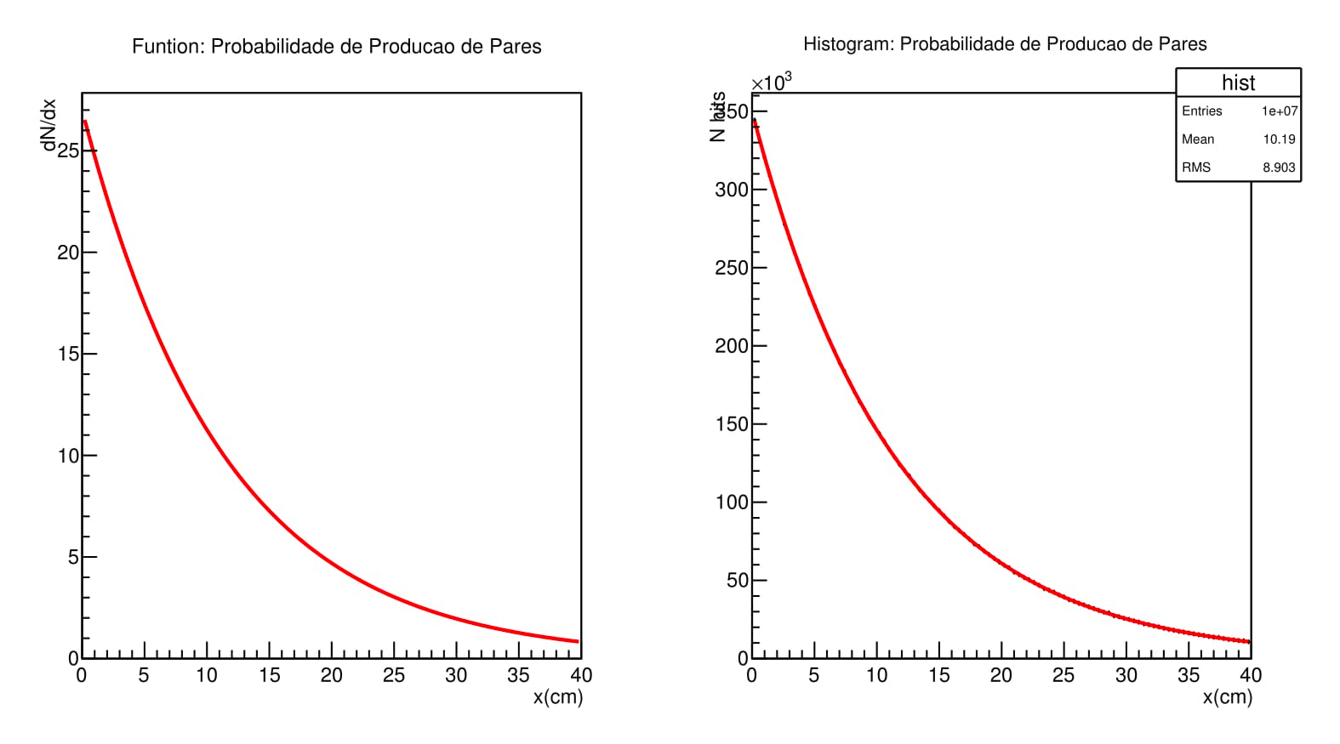
Distância de Interação para uma dada secção eficaz
A distribuição de distâncias de interação na relativamente a uma dada área eficaz é exponencial, pelo que, é simples, recorrendo à técnica da inversa, gerar aleatórios segundo a distribuição pedida.
A título de exemplo ilustra-se a distribuição de distâncias de Interação para fotões no alumínio, sendo que o λ de interação é de 11.4376 (cm).
Nesta figura, tal como na maioria das que se seguem pode-se ver do lado esquerdo a função segundo a qual queremos criar a nossa distribuição e do lado direito um histograma, que foi ajustado a um múltiplo da função inical para demonstrar a validade do método.

Slide 8
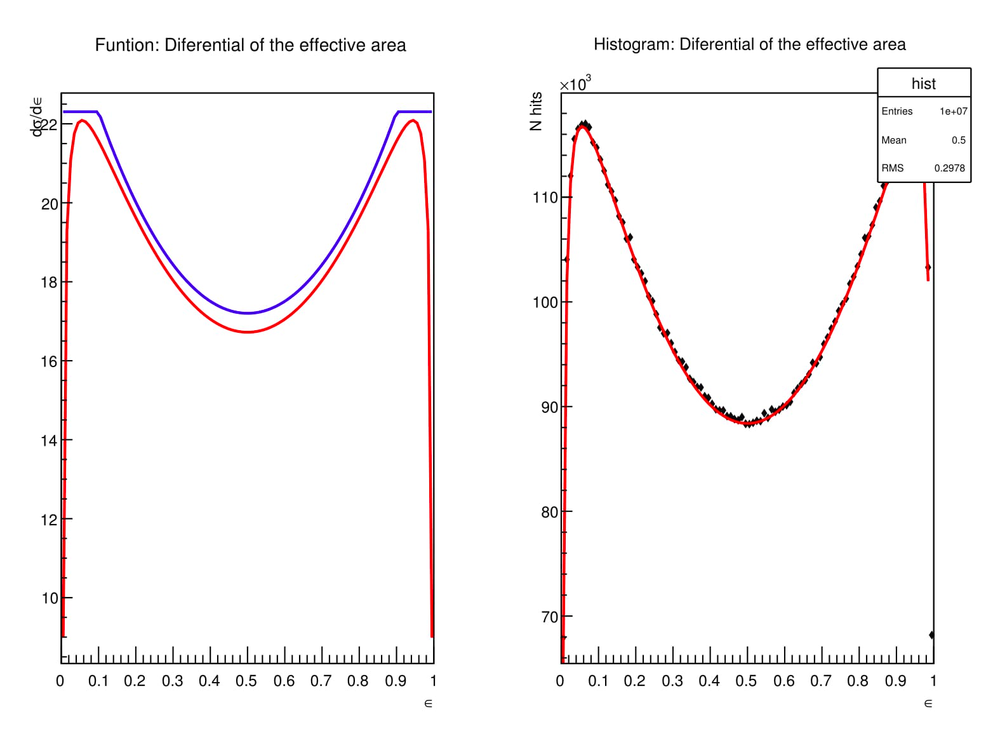
Distribuição de energias entre o positrão e o eletrão na produção de pares (fotão)
A Distribuição de Heitler não é invertível por métodos convencionais pelo que foi usado o método de aceitação rejeição.
Como função majorante foi utilizada uma combinação por ramos de a∙cosh(b∙x) com uma função constante (a azul na figura da esquerda), sendo as constantes determinadas em função da energia da partícula.
Computando um rácio entre as integrais da função distribuição e da função auxiliar, chegamos a uma eficiência próxima de 90% do método de aceitação rejeição.
A figura ao lado foi obtida para uma energia de 1000 MeV, concluindo-se que o método gera aleatórios com sucesso segundo a distribuição dada.

Slide 9
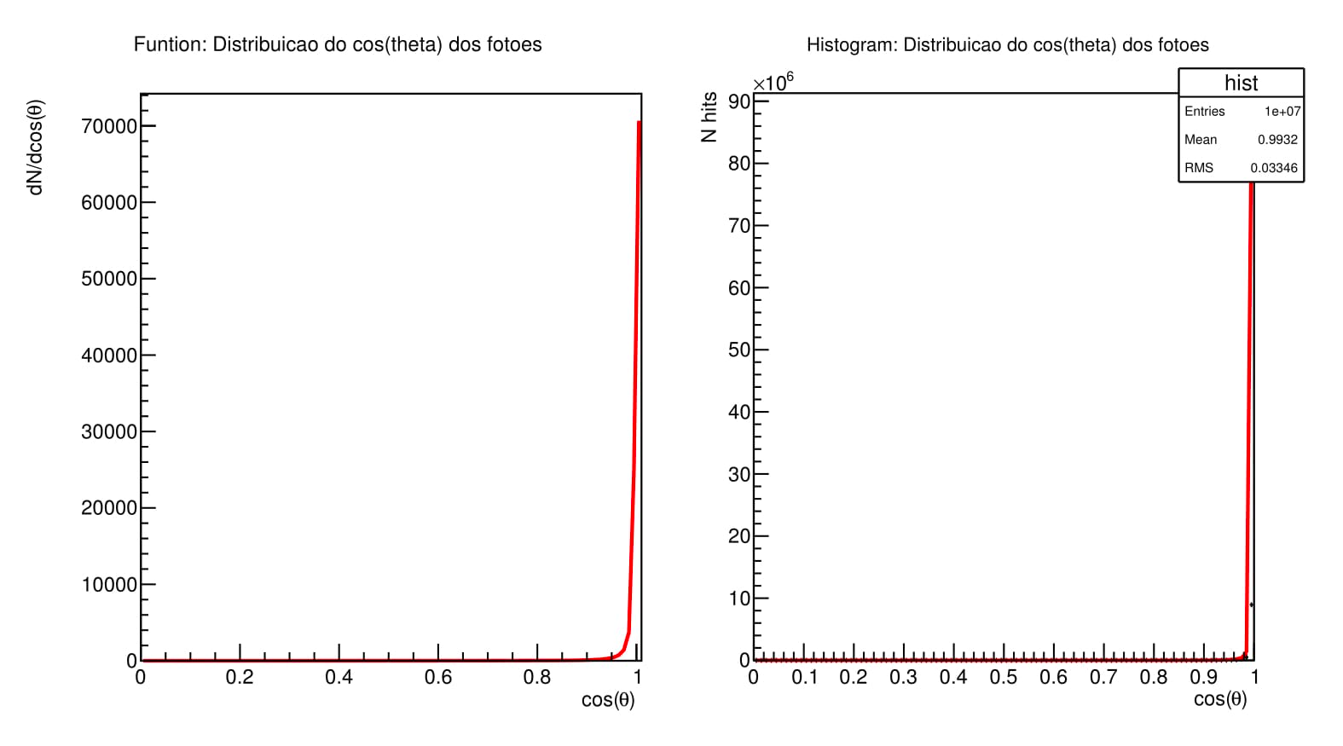
Distribuição angular dos elementos resultantes da produção de pares d N/d cos(θ)
A geração de aleatórios fez-se segundo a técnica da inversa, na figura está representada uma energia de 10 MeV.

Slide 10
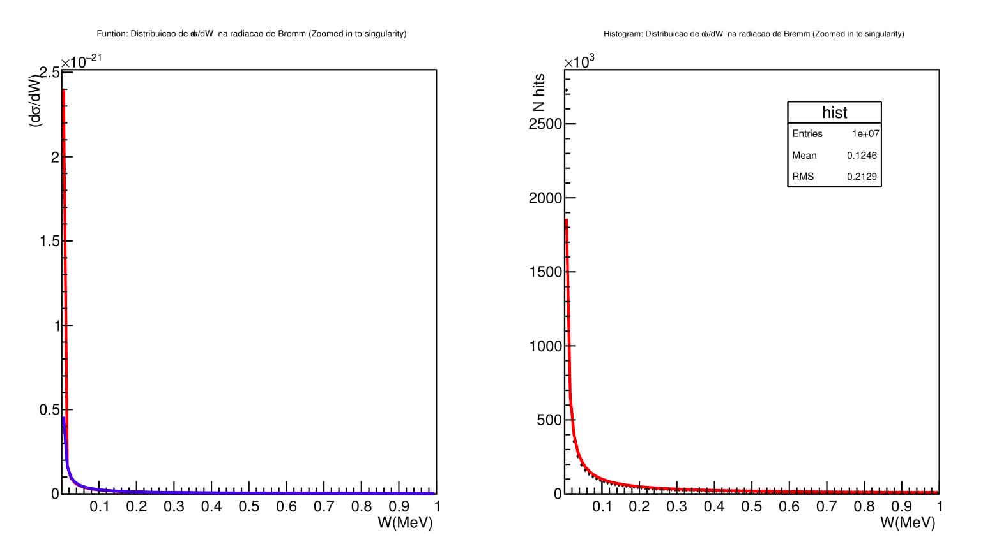
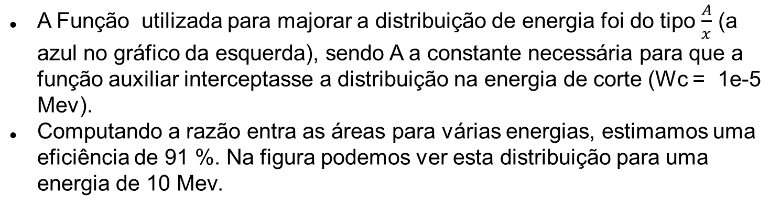
Radiação de Bremm distribuição de energia do Fotão (dσ/dW)
A Função utilizada para majorar a distribuição de energia foi do tipo $\frac{A}{x}$ (a azul no gráfico da esquerda), sendo A a constante necessária para que a função auxiliar interceptasse a distribuição na energia de corte (Wc = 1e-5 Mev).
Computando a razão entra as áreas para várias energias, estimamos uma eficiência de 91 %. Na figura podemos ver esta distribuição para uma energia de 10 Mev.

Slide 11
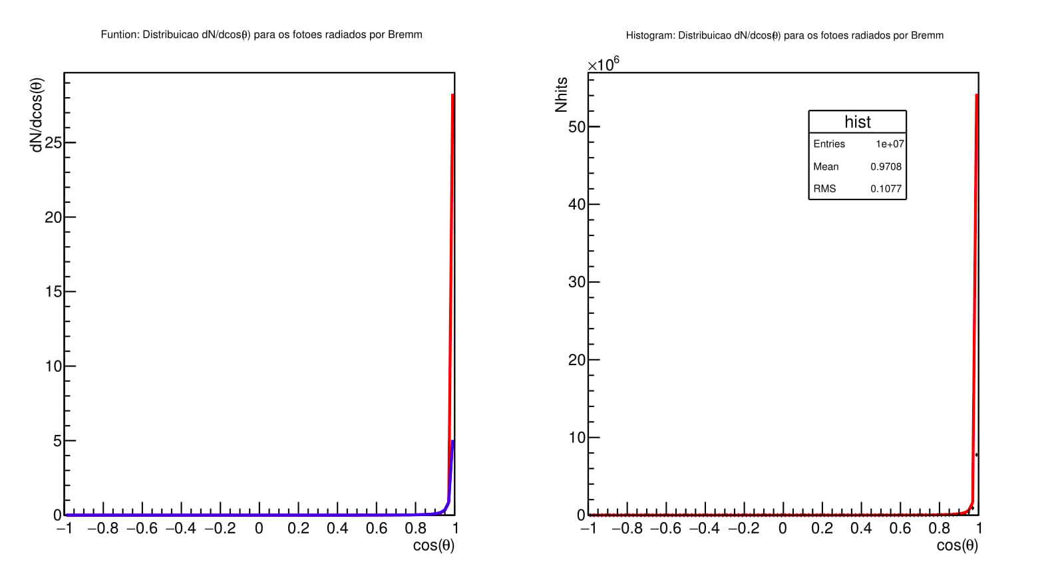
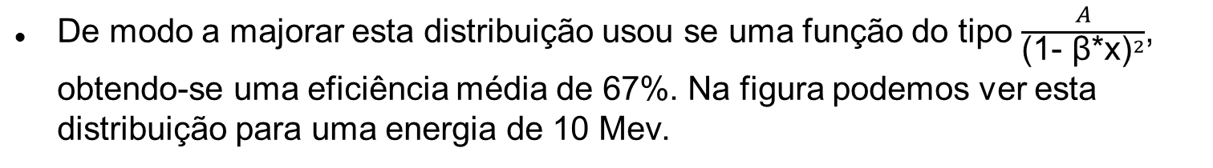
Radiação de Bremm, distribuição angular do fotão resultante. (d N/d cos(θ))
De modo a majorar esta distribuição usou se uma função do tipo $\frac{A}{{\text{(1− }\text{β}\text{∗}\text{x}\text{)}}^{2}}$, obtendo-se uma eficiência média de 67%. Na figura podemos ver esta distribuição para uma energia de 10 Mev.

Slide 12
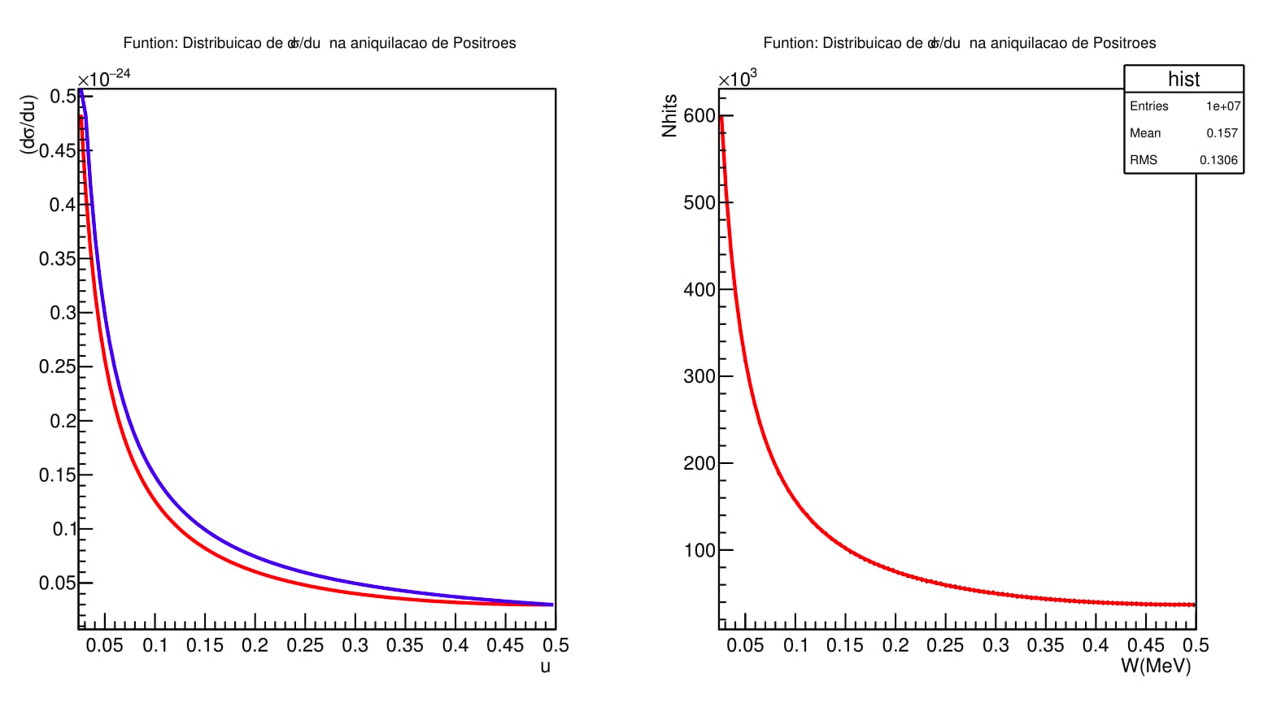
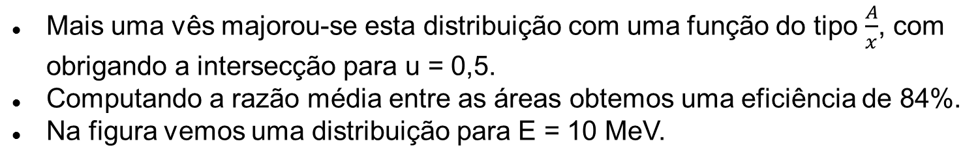
Aniquilação do Positrão (d σ/d u)
Mais uma vês majorou-se esta distribuição com uma função do tipo $\frac{A}{x}$, com obrigando a intersecção para u = 0,5.
Computando a razão média entre as áreas obtemos uma eficiência de 84%.
Na figura vemos uma distribuição para E = 10 MeV.

Slide 13
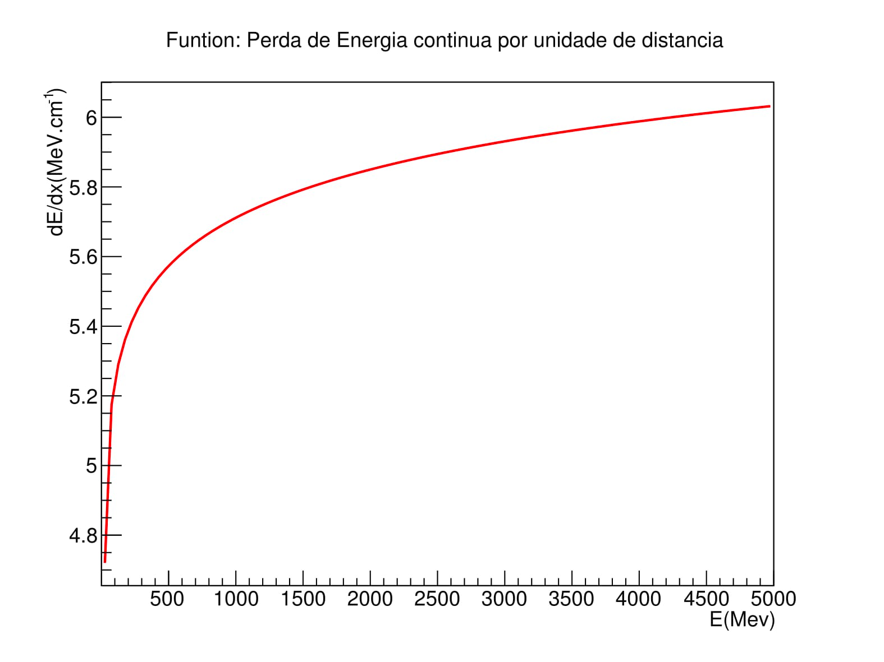
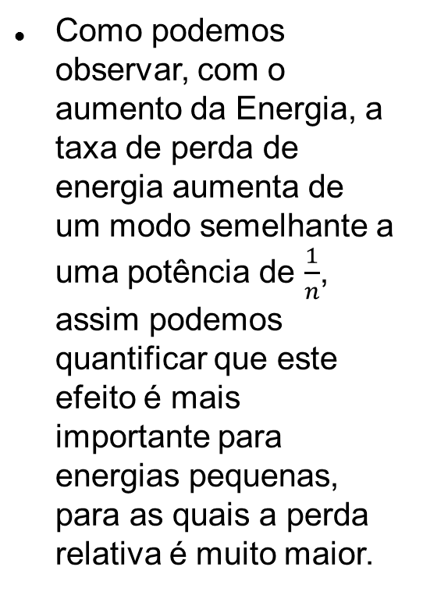
Perda Contínua de Energia
Na figura observamos a perda média de energia por unidade de comprimento em função da energia de um dado positrão (o caso do eletrão é completamente análogo).
Como podemos observar, com o aumento da Energia, a taxa de perda de energia aumenta de um modo semelhante a uma potência de $\frac{1}{n}$, assim podemos quantificar que este efeito é mais importante para energias pequenas, para as quais a perda relativa é muito maior.

Slide 14
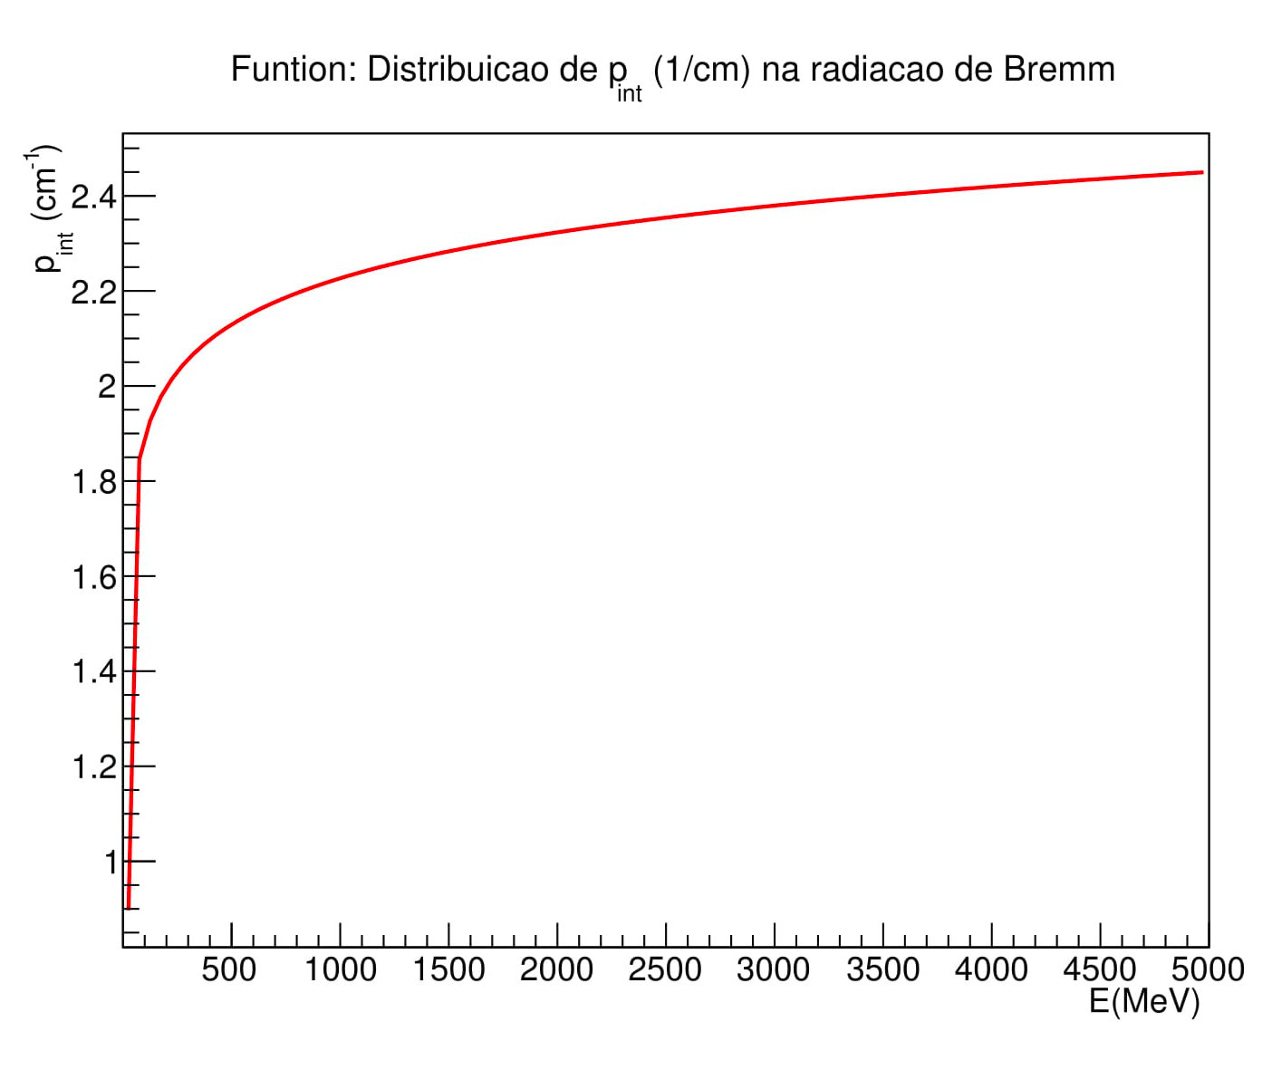
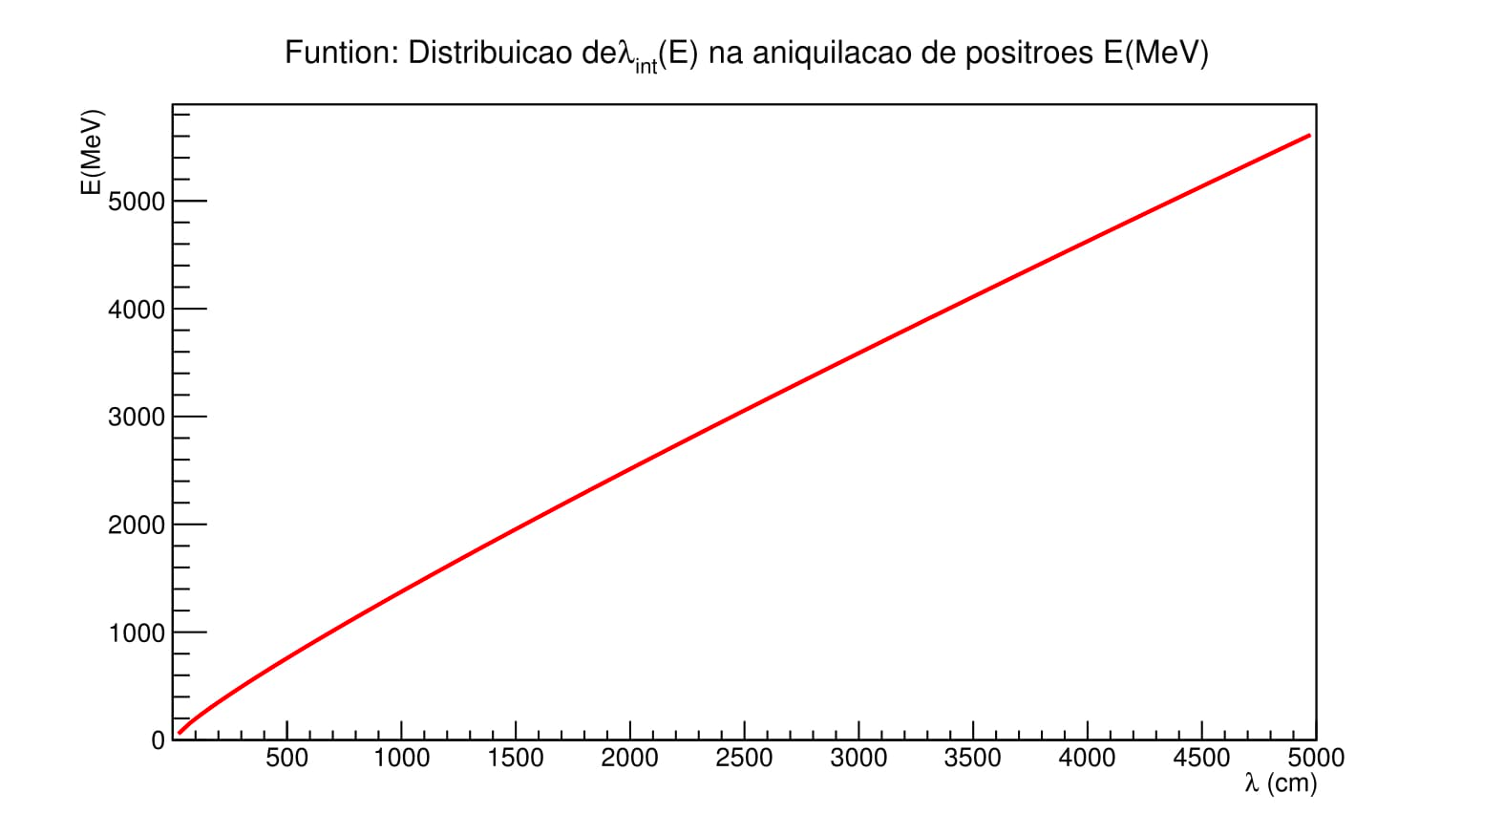
Densidades de Probablidades de Interação
Nos dois gráficos seguintes encontra-se representada a densidades de probabilidade de interação para a Radiação de Bremm e o comprimento de semi vida para a aniquilação de Positrões em Função da energia da Partícula.
Podemos constar que no caso da radiação de Bremm a probabilidade de interação aumenta com a Energia, pelo que quanto maior a Energia, maior número de radiações de Bremm que irão ocorrer, diminuindo a distância entre as interações.
No caso da aniquilação pelo contrário, percebemos que com o aumento da energia aumenta o comprimento para ocorrer aniquilação, sendo esta relação aproximadamente linear.

Slide 15
Particle Shower Diagrams
1000 MeV
2000 MeV

Slide 16
5000 MeV

Slide 17
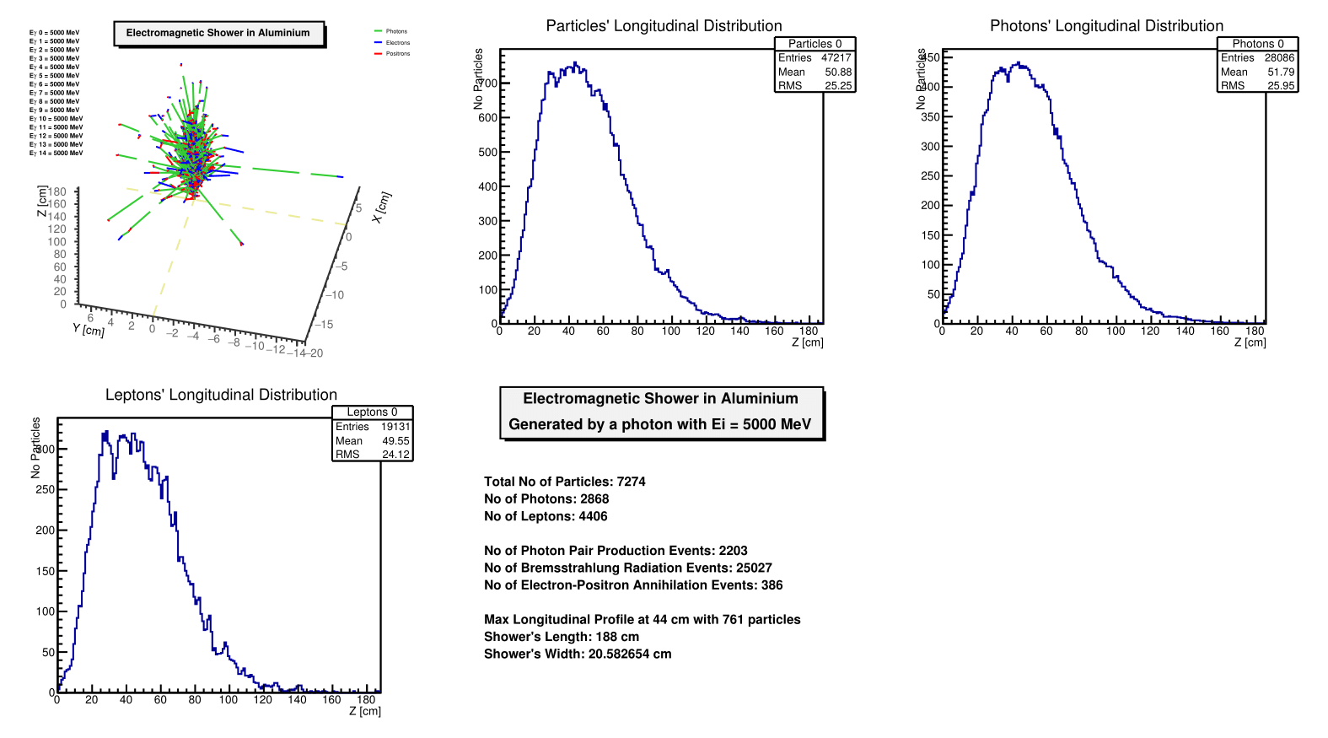
Histogramas Para 5 Gev – 15 Fotões

Slide 18
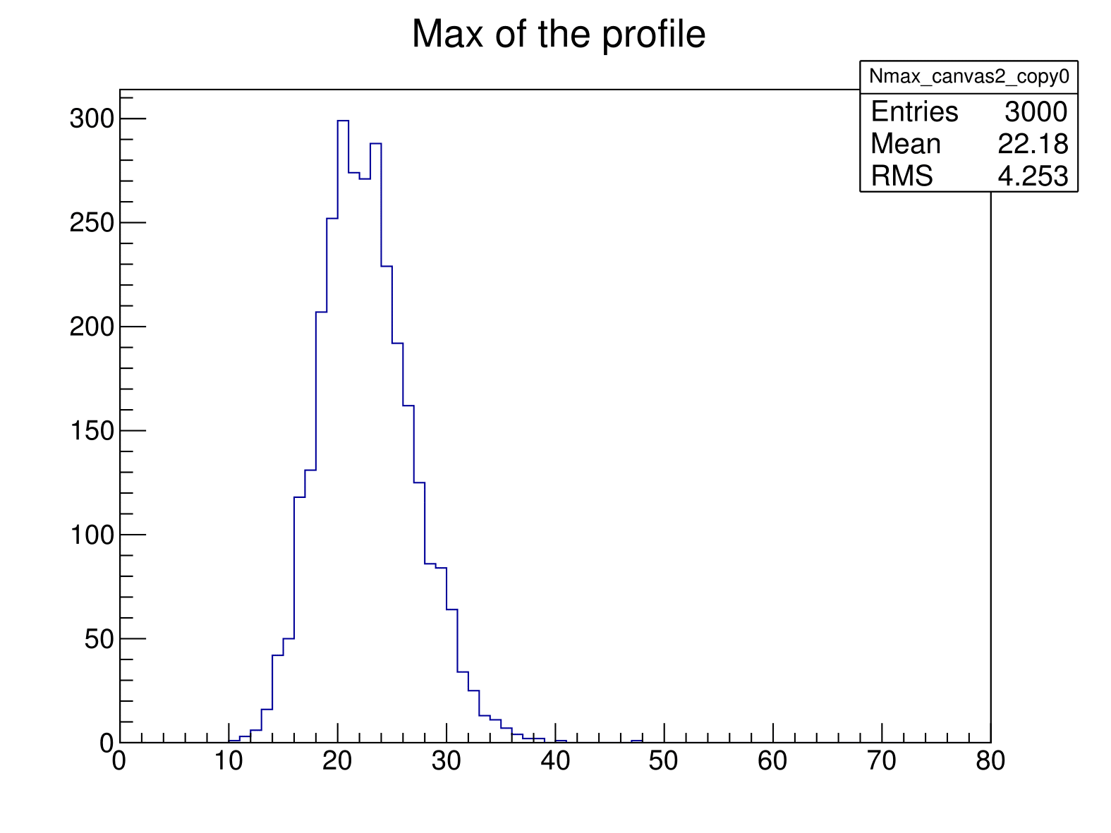
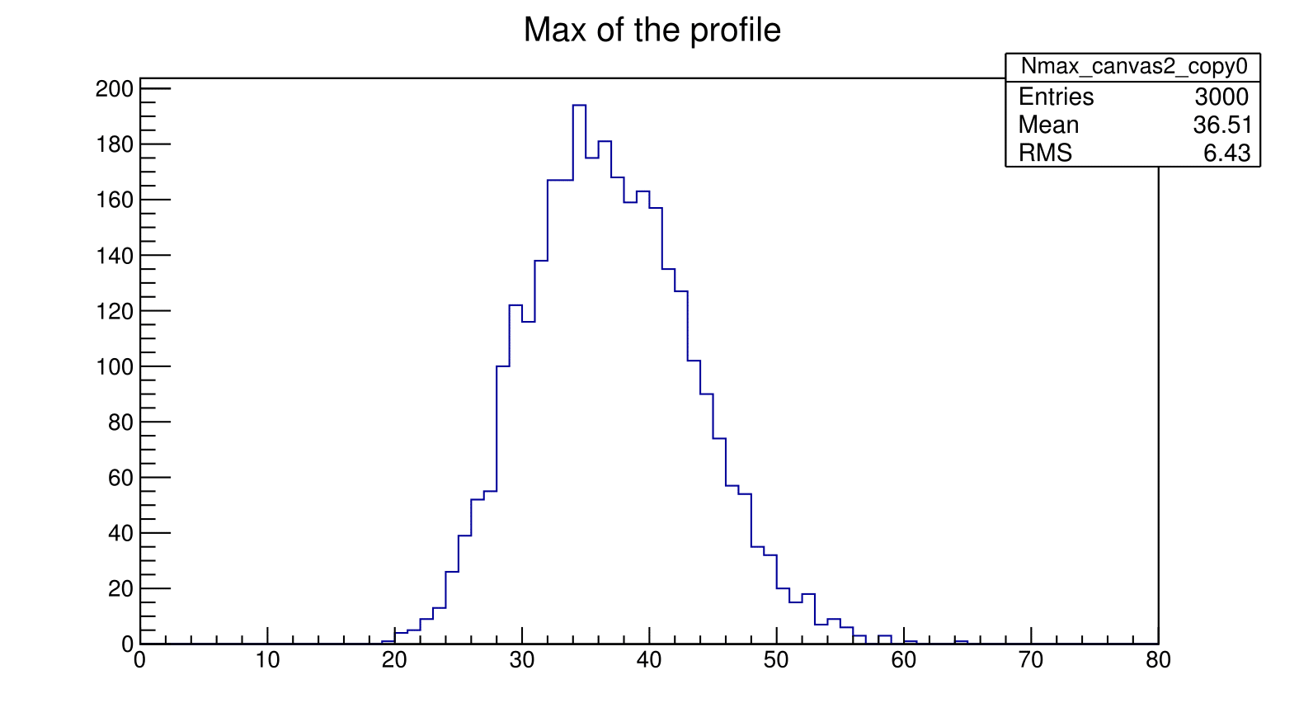
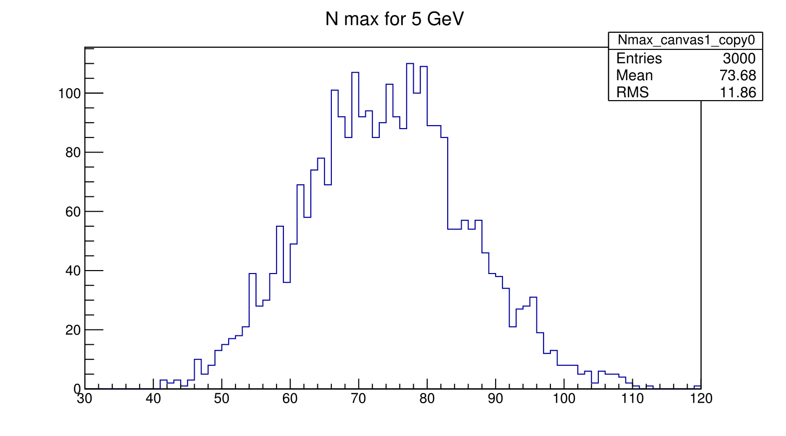
Histogramas N Max
1 GeV
2 GeV
5 GeV
5 GeV
Nmax expetável:
1 GeV: 23.26
2 GeV: 46.51
5 GeV: 116.28
Como se pode observar, o número experimental de partículas no ponto com perfil longitudinal máximo aumenta, mas afasta-se tanto do valor teórico da aproximação simplista de Heitler quanto maior a energia.

Slide 19
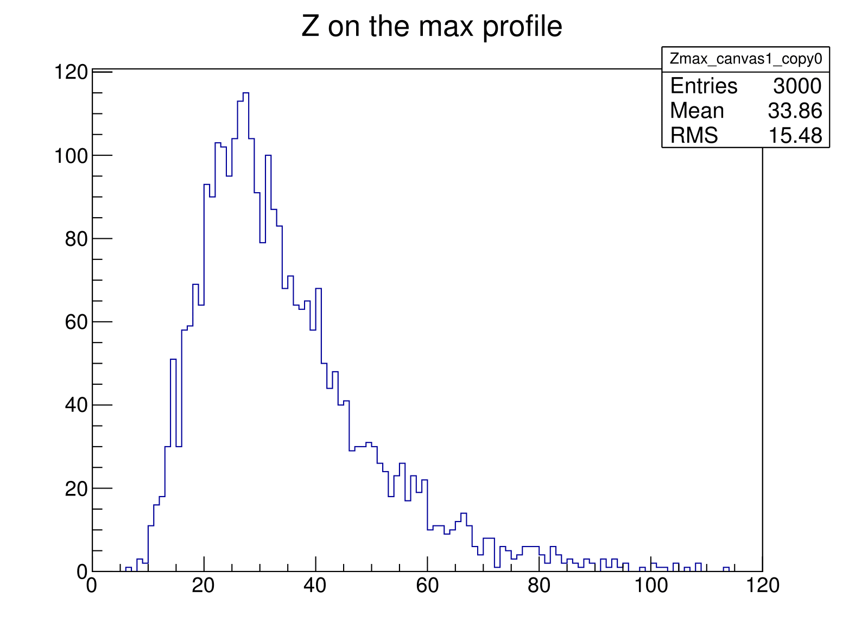
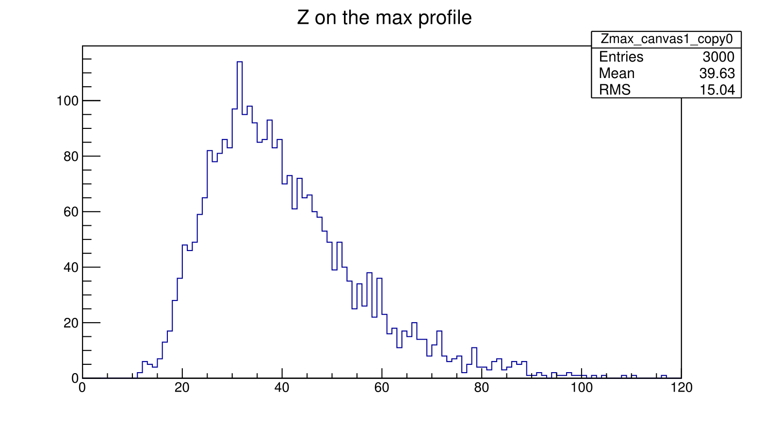
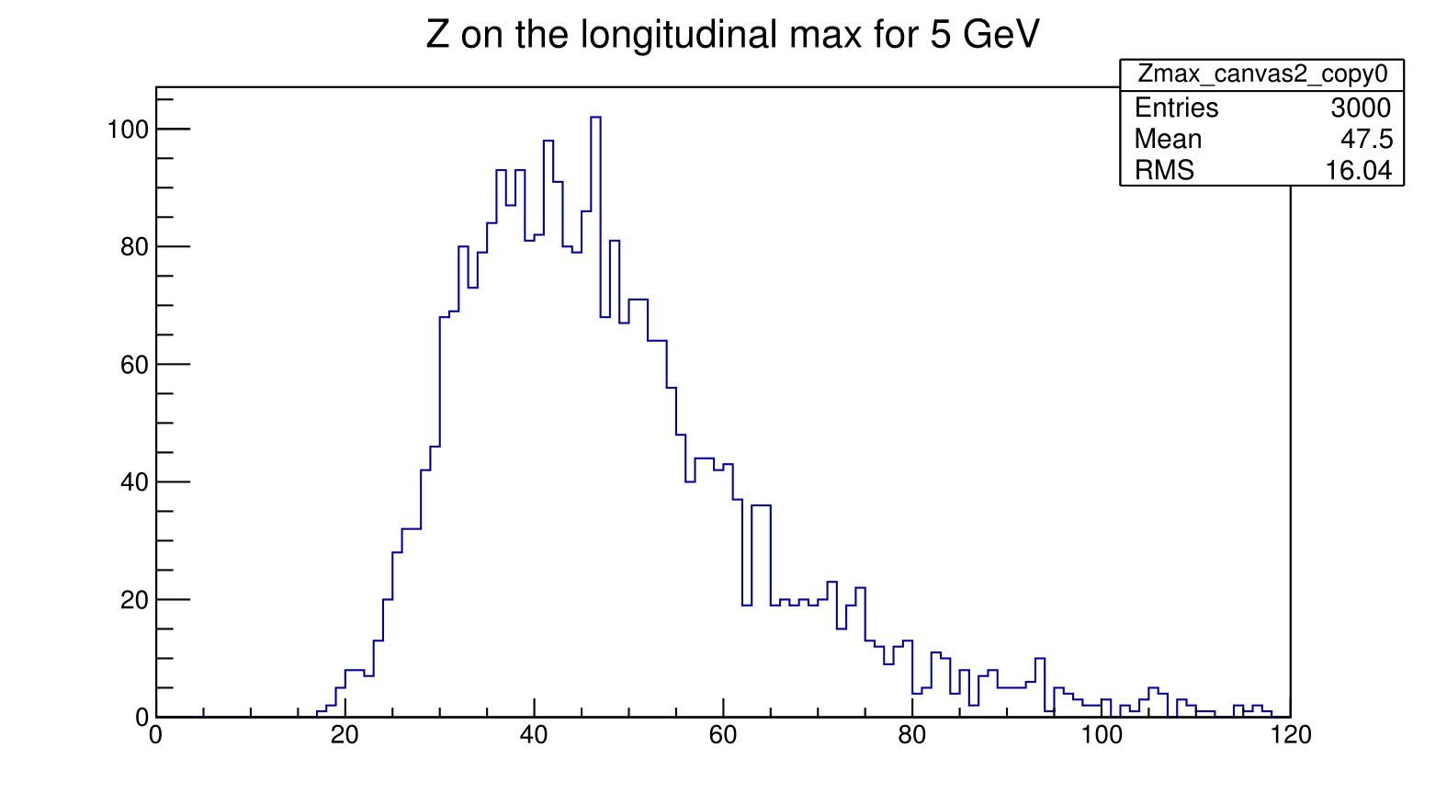
Histogramas Z Max
1 GeV
2 GeV
5 GeV
Como se pode observar, o ponto experimental de perfil longitudinal máximo é tanto quanto a energia.

Slide 20
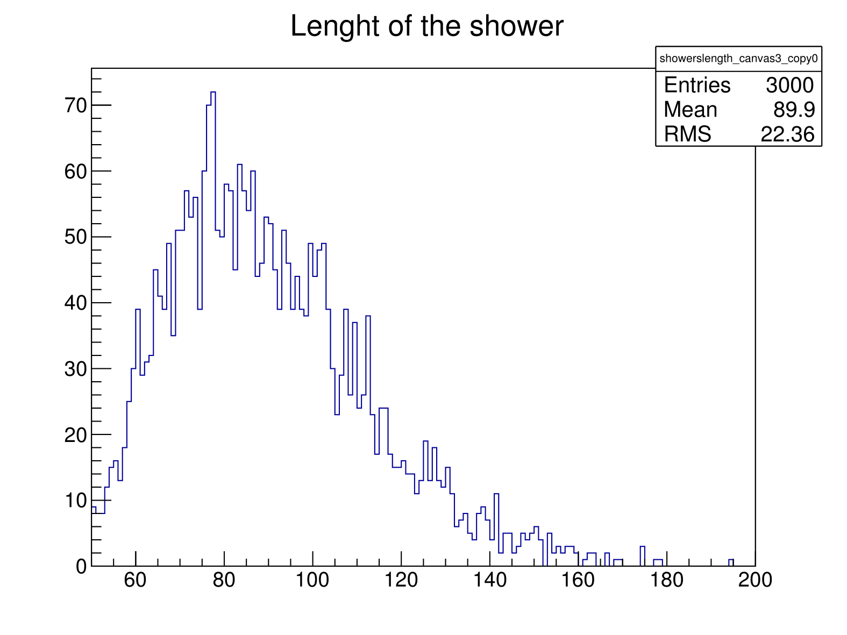
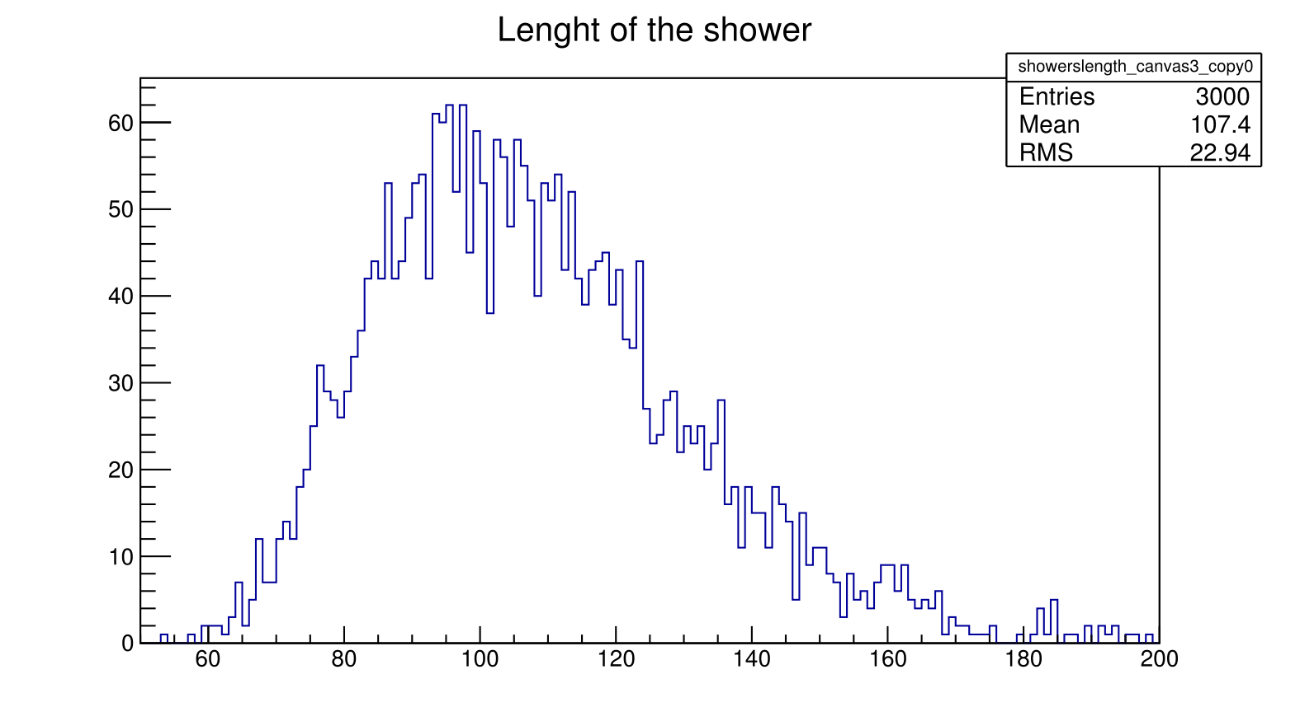
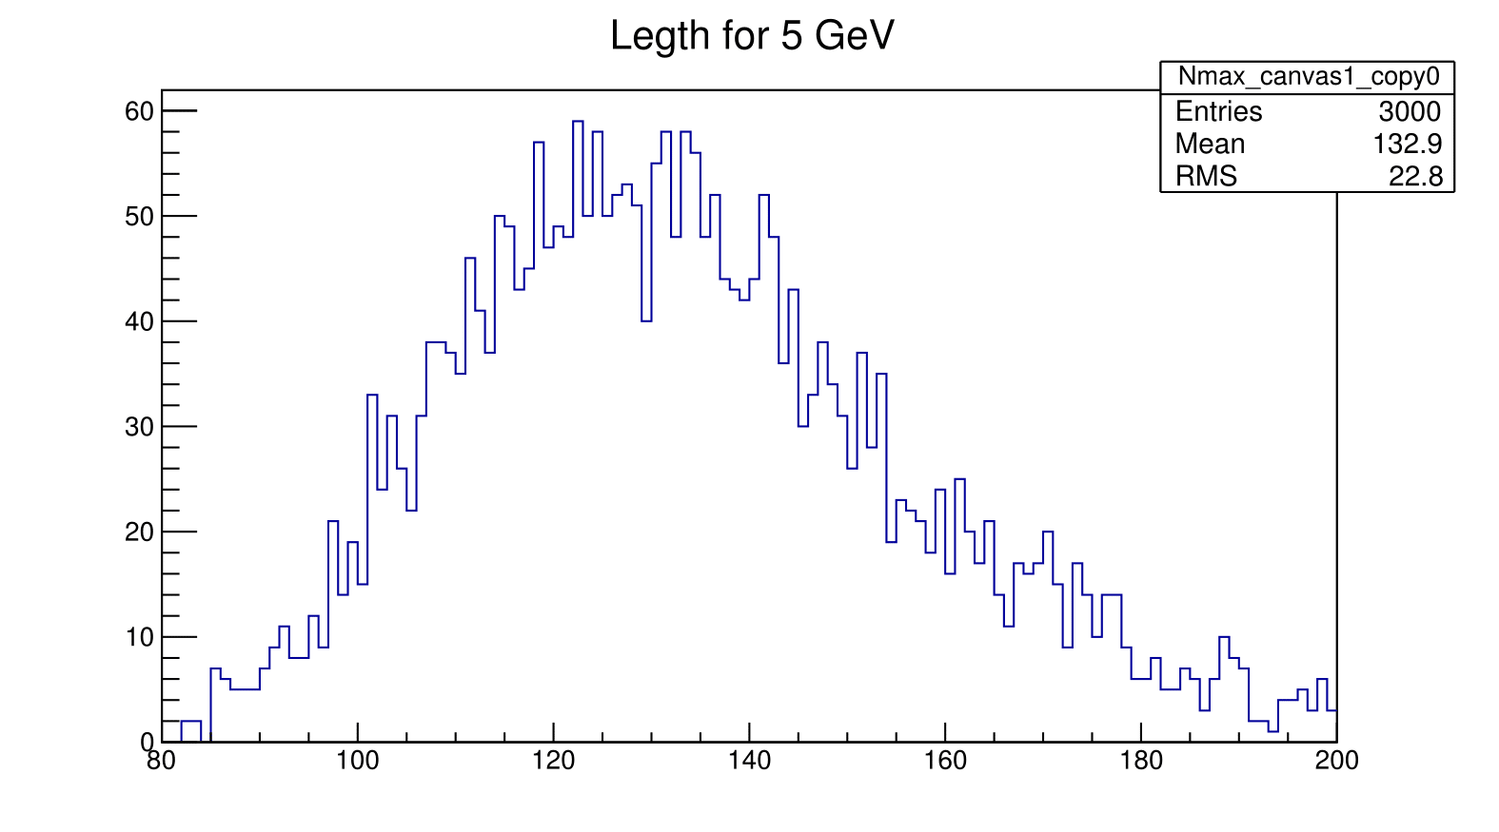
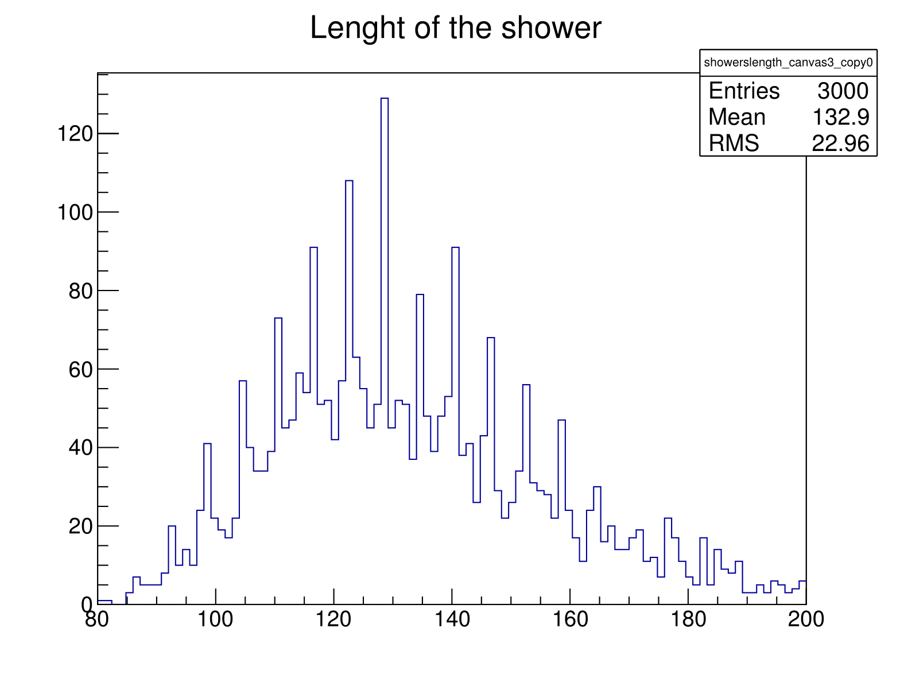
Histogramas Length
1 GeV
2 GeV
5 GeV
5 GeV
Por análise dos resultados, o comprimento experimental da cascata aumenta com a energia inicial do fotão.

Slide 21
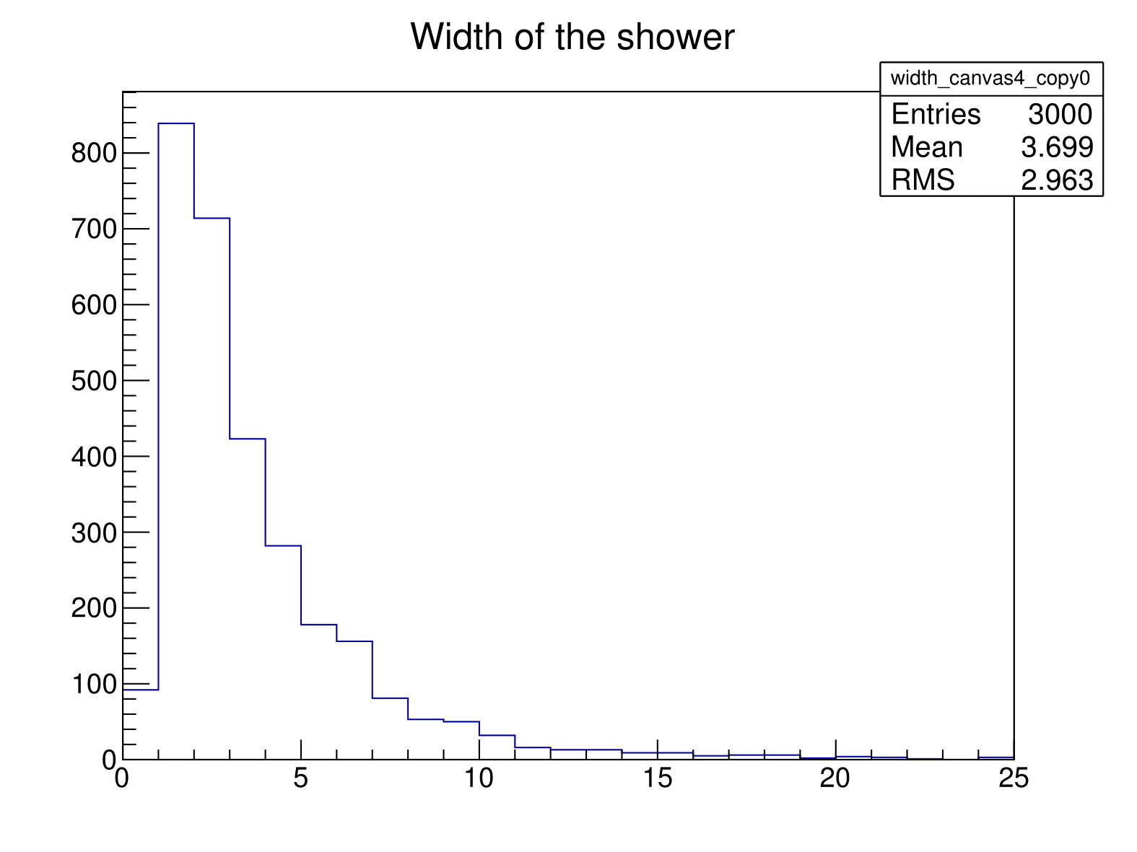
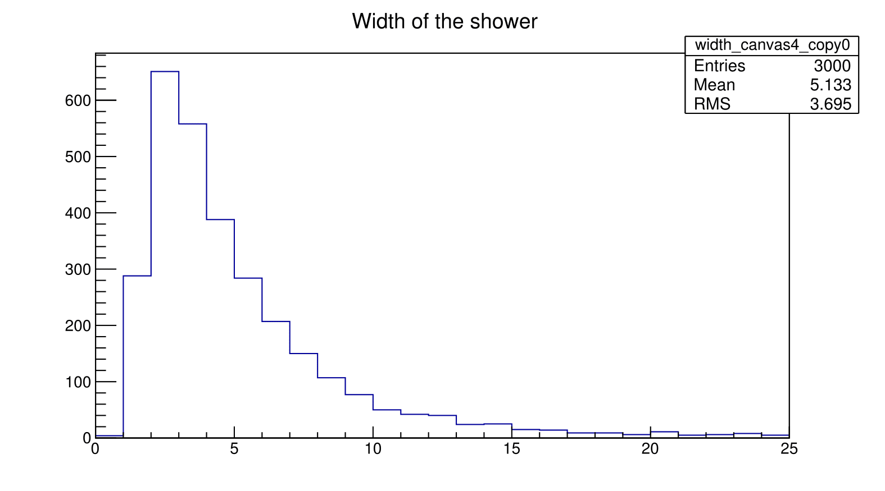
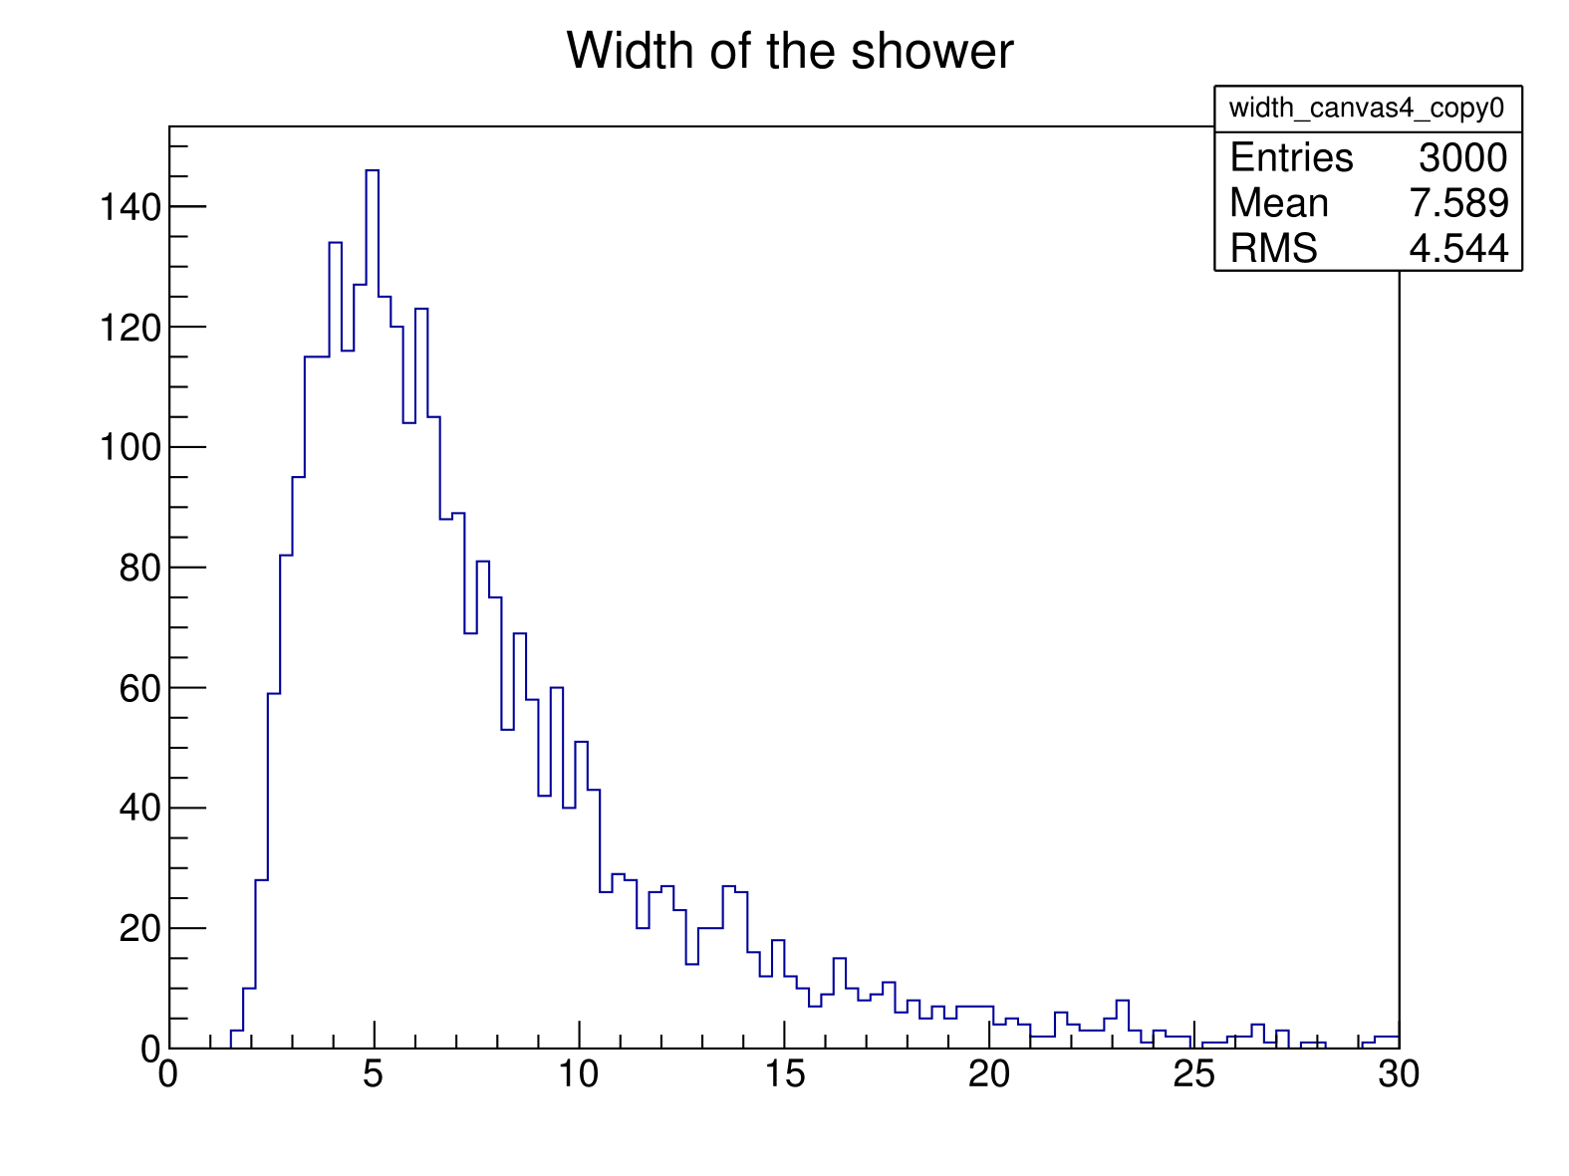
Histogramas Width
1 GeV
2 GeV
5 GeV
Por análise dos resultados, a largura experimental da cascata aumenta com a energia inicial do fotão.
Denota-se também que, considerando todos os desvios angulares nas interações entre partículas, este valor deveria aumentar.

Slide 22
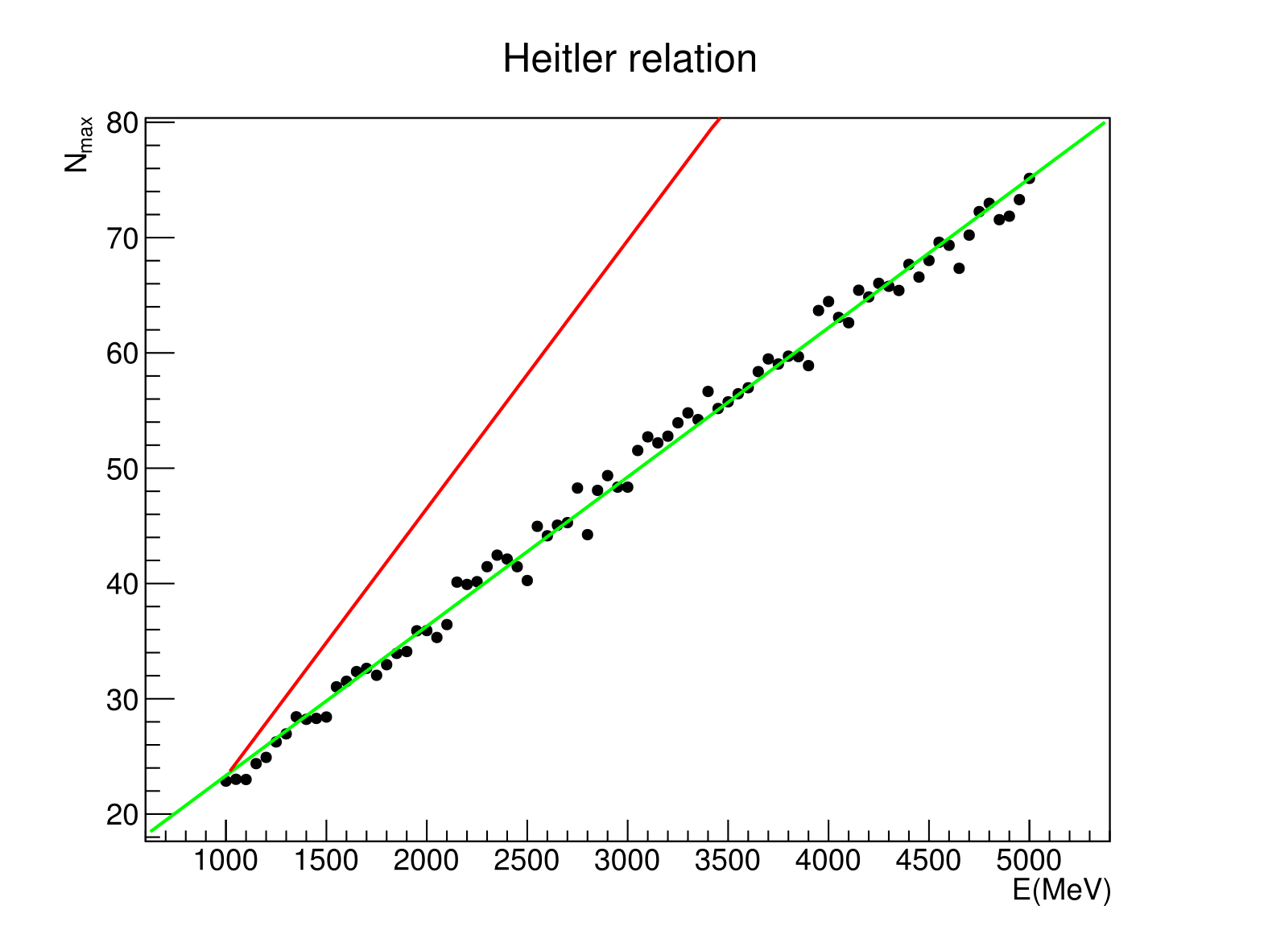
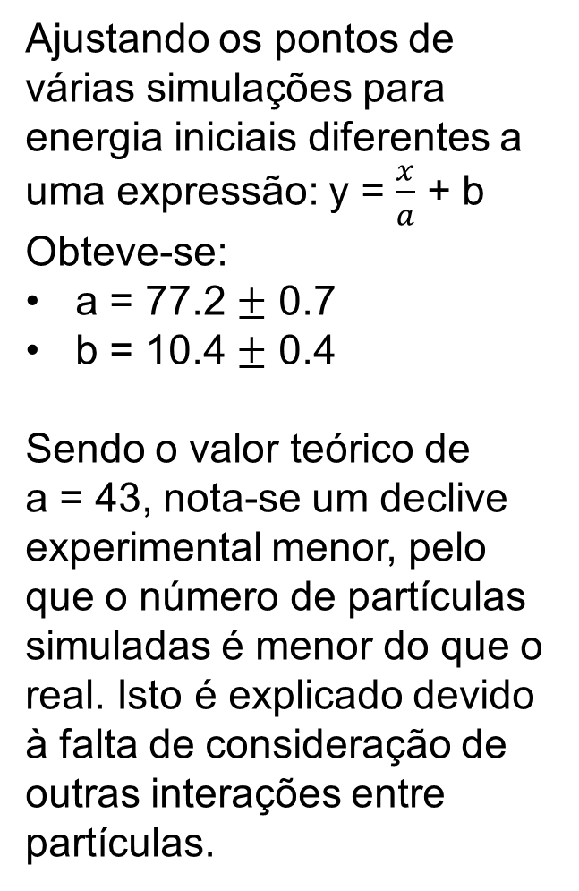
Variação do Nº de Partículas com a Energia Inicial
Ajustando os pontos de várias simulações para energia iniciais diferentes a uma expressão: y = $\frac{x}{a}$ + b
Obteve-se:
a = 77.2 $±$ 0.7
b = 10.4 $±$ 0.4
Sendo o valor teórico de a = 43, nota-se um declive experimental menor, pelo que o número de partículas simuladas é menor do que o real. Isto é explicado devido à falta de consideração de outras interações entre partículas.

Slide 23
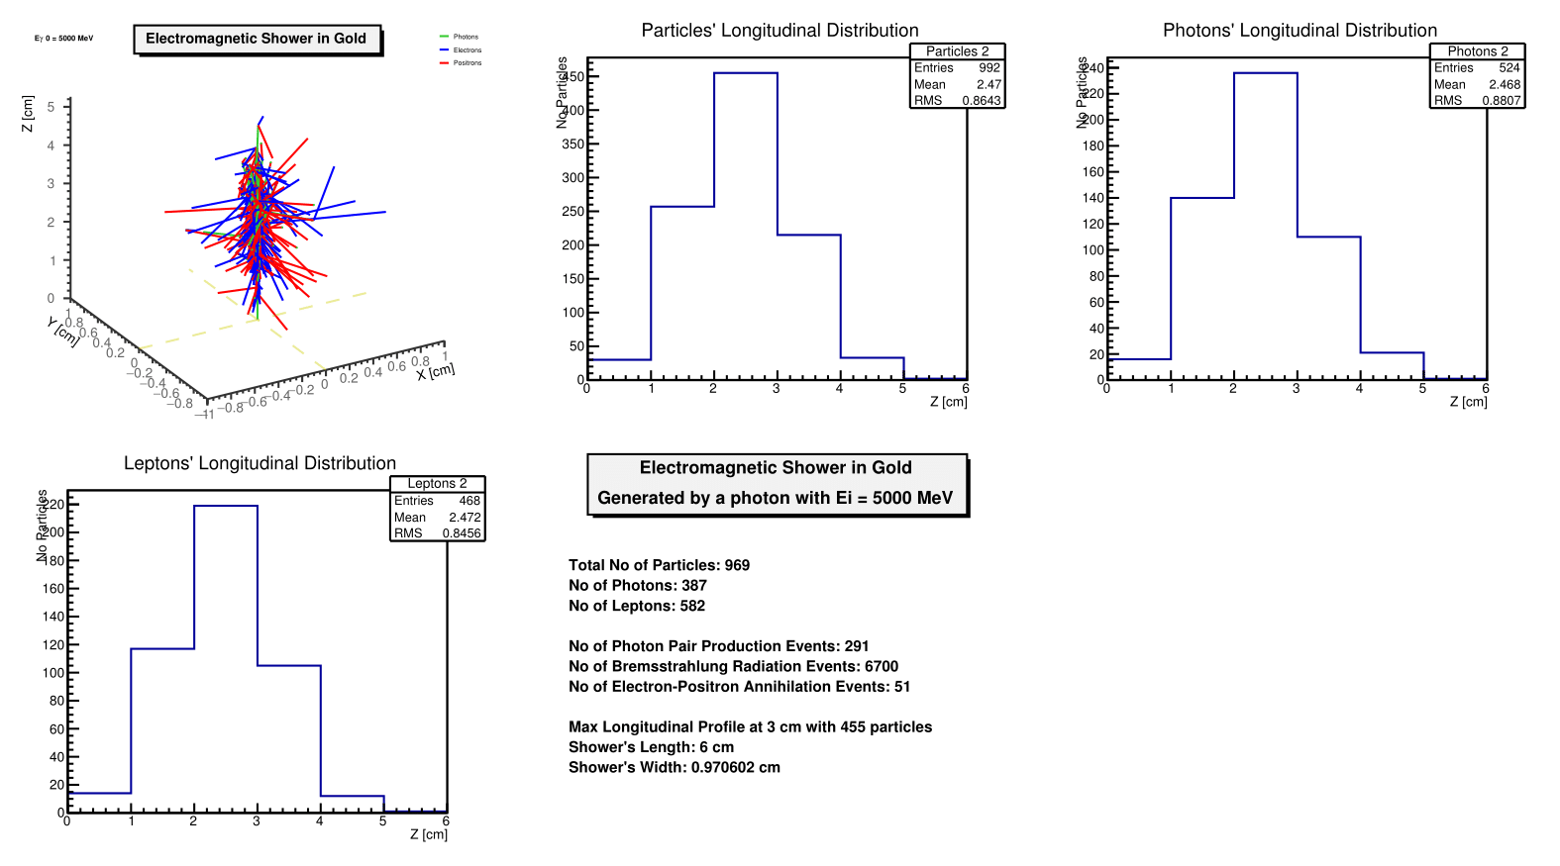
Outros Elementos (3D)
Novos elementos adicionados à database:

Slide 24
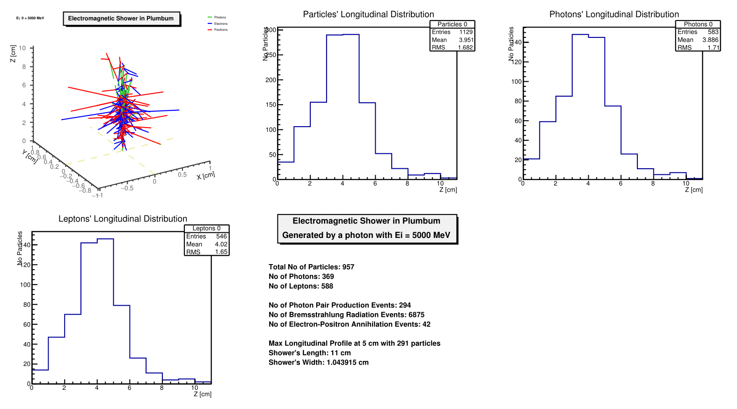
Outros Elementos (3D)

Slide 25
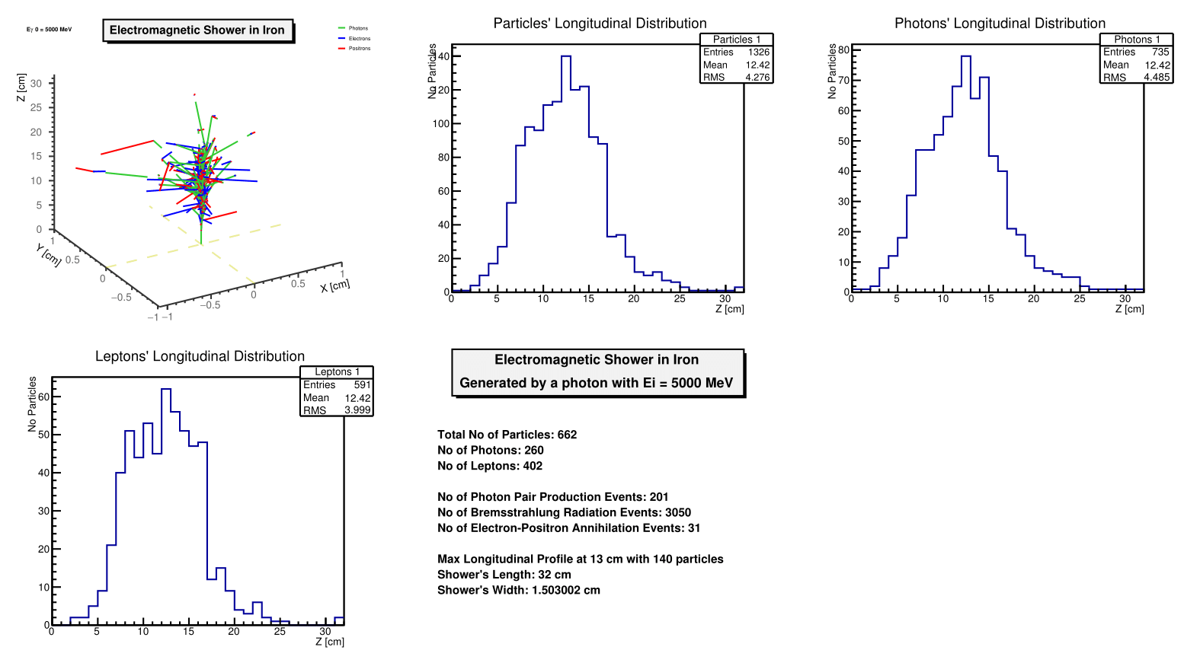
Outros Elementos (3D)

Slide 26
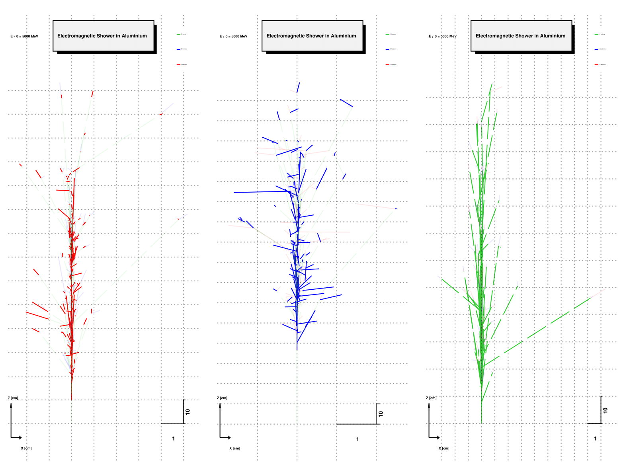
Transparências

Slide 27
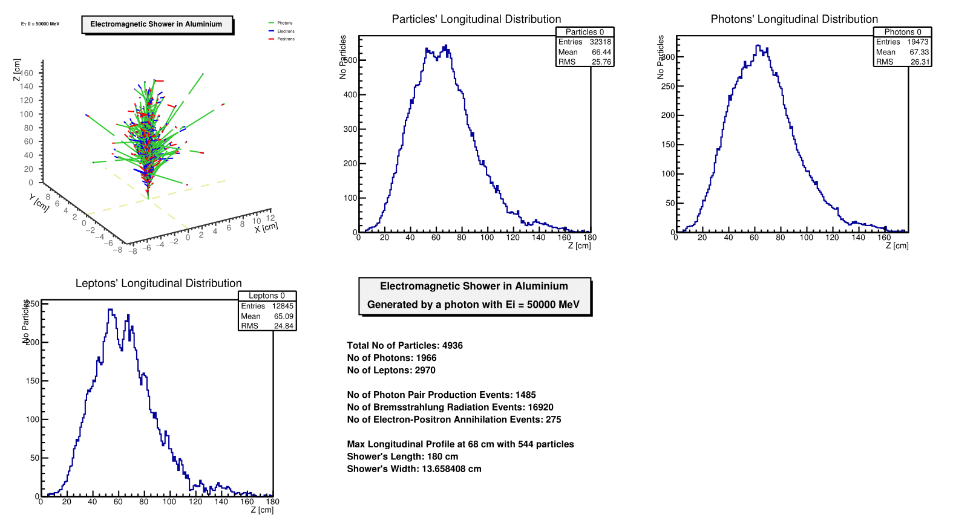
What about 50 GeV?

